Slide 1
УМК по предмету «Счёт и конструирование» и дидактический материал по данной теме, для подготовительного класса.
Составители: Учитель: Пыринец Л.В.
Воспитатель: Рожкова О.П.

Slide 2
Актуальность темы.
Не достаточное освещение проблемы в литературе.
Необходимость корректировки существующих методик.
Необходимость поиска новых методик обучения.
Необходимость модернизации процесса обучения.
Корректировка существующих дидактических игр.
Разработка новых дидактических игр с учетом уровней развития детей.

Slide 3
Главные принципы обучения
Доступность изучаемого материала.
Наглядность.
Дифференцированный подход, с учетом индивидуальных особенностей развития ребенка.
Комплексный подход к обучению.
Деятельный подход (формирование психических функций в процессе деятельности детей).
Вариативность заданий.
Принцип постепенного усложнения заданий.
Включение в процесс обучения компьютерных технологий.

Slide 4
План работы по методической теме
Изучение литературы по данной проблеме.
Изучение существующих методик.
Адаптация этих методик для обучения детей подготовительного класса «Особый ребенок».
Планирование уроков, с учетом индивидуального уровня развития (по 3 уровням сложности).
Разработка опорных листов по каждой теме (по 3 уровням развития).
Корректировка уже существующих Д/И, с учетом уровней развития.
Разработка новых Д/И, по 3 уровням развития.
Подбор демонстрационного материала.
Разработка презентаций по каждой теме.

Slide 5
Карточки поурочного планирования
Раздел: Понятие о цвете.
Тема: Соотнесение предметов по цвету.
Цели: Формировать умения соотносить предметы по цвету.
Задачи:
1уровень:
1.Учить детей соотносить предметы по цвету (зеленый, синий,) по подражанию взрослому (совместные действия).
2уровень:
1.Учить детей соотносить предметы по цвету (зеленый, синий) по показу, по словесной инструкции.
3уровень:
1.Учить детей соотносить предметы по цвету (зеленый, синий), по словесной инструкции.
Оборудование: кубики (2 цветов), цветные тарелочки (2 цветов), цветные прищепки, опорные листы, компьютер, диски с презентациями, дидактические игры – лото.
Задания:
1уровень:
1.Рассмотри цветные прищепки и цветные тарелочки.
2.Разложи цветные прищепки в цветные тарелочки (2 цвета) с помощью педагога.
3.Разложи цветные кубики по цветам (лучше начинать с двух цветов) совместно с педагогом.
4.В опорном листе соедини предметы одного цвета сплошной линией (с помощью педагога).
2уровень:
1.Разложи цветные прищепки по цветным тарелочкам, по показу педагога, по словесной инструкции.
2.Разложи цветные кубики по цветам, по показу педагога, по словесной инструкции.
3.Д/И «Найди такой же» - на соотнесение предметов по цвету.
4.В опорном листе соедини предметы одного цвета сплошной линией.
3уровень:
1.Разложи цветные прищепки по цветным тарелочкам по цветам по словесной инструкции.
2. Составь пирамидки из цветных кубиков по цветам по словесной инструкции.
3. Д/И «Подбери по цвету»; «Посади бабочку на цветок».
4. В опорном листе соедини предметы одного цвета сплошной линией того же цвета, что и сами предметы.
5.Просмотр презентации «Цвета».

Slide 6
Карточки поурочного планирования
Раздел: Понятие о форме предмета.
Тема: Знакомство с выбором геометрических форм и фигур по образцу.
Цель: Дать представление о разнообразии геометрических форм и фигур.
Задачи:
1уровень:
1.Познакомить детей с основными геометрическими фигурами: круг, треугольник, квадрат.
2уровень:
1.Познакомить детей с основными геометрическими фигурами: круг, треугольник, квадрат, прямоугольник.
2. Учить выделять основные геометрические фигуры в соответствии с образцом, по показу.
3уровень:
1. Познакомить детей с основными геометрическими фигурами и формами: круг, треугольник, квадрат, прямоугольник.
2. Учить выделять основные геометрические фигуры и формы в соответствии с образцом, по показу, по словесной инструкции.
3. Учить называть основные геометрические фигуры и формы.
Оборудование: геометрические фигуры: круг, треугольник, квадрат, прямоугольник; карточки с изображением основных геометрических фигур; лото с геометрическими фигурами, компьютер, опорные листы.
Задания:
1уровень:
1. Рассмотри геометрические фигуры (круг, квадрат, треугольник).
2. Обведи фигуры пальчиком (с помощью педагога, с речевым сопровождением).
3. Посмотри презентацию на компьютере.
2уровень:
1. Рассмотри фигуры, послушай как они называются, повтори их название (если это возможно).
2. Обведи фигуры по шаблону (с помощью педагога).
3. Покажи где круг, квадрат, треугольник (с помощью педагога).
4. Посмотри презентацию.
3уровень:
1. Рассмотри и назови основные геометрические фигуры.
2. Обведи фигуры по контуру.
3. Раскрась фигуры.
4. Посмотри презентацию.

Slide 7
Понятие о размере

Slide 8
Понятие о размере

Slide 9
Понятие о размере

Slide 10
Форма предмета

Slide 11
Понятие: много - мало

Slide 12
понятие: лево - право

Slide 13
Д/И «найди цветок для стрекозы»
Цель: Учить различать цвета, используя приемы приложения и наложения; обозначать результат словами «такой же», «одинаковые»; Действовать по подражанию. Познакомить с названием цветов (красный, синий, желтый, зеленый, белый).
Оборудование: Пять крупных цветков (красный, синий, желтый, зеленый, белый), пять стрекоз соответствующих цветов.
Ход игры:
1уровень: Педагог расставляет на столе цветы (красный и белый) и предлагает ребенку рассмотреть их, проговаривая название цвета. Затем, на стол кладутся две стрекозы (красная и белая). Совместно с педагогом, ребенок рассматривает стрекоз. Педагог предлагает ребенку посадить стрекозу на цветок, соответствующего цвета. Используя прием приложения, с проговариванием слов «такой же».
2уровень: Педагог расставляет на столе цветы (красный, синий и белый) и предлагает ребенку рассмотреть их, называя цвет. Затем, на стол кладутся три стрекозы (красная, синяя и белая). Ребенок рассматривает стрекоз и называет (показывает) их цвета. Педагог предлагает ребенку посадить стрекозу на цветок, соответствующего цвета. Используя прием приложения, с называнием (показыванием) цвета.
3уровень: Педагог расставляет на столе цветы (красный, синий, желтый, зеленый , белый) и предлагает ребенку рассмотреть их, называя цвета. Затем, на стол кладутся пять стрекоз (красная, синяя, желтая, зеленая, белая). Ребенок рассматривает стрекоз и называет их цвета. Педагог предлагает ребенку посадить стрекозу на цветок, соответствующего цвета. Используя прием приложения, с называнием цвета, с использованием слов «такой же», «одинаковые».

Slide 14
Д/И «У кого такое ?»
Цель: Закреплять знания названий геометрических фигур предусмотренных программой,
осуществлять выбор форм по ее названию.
Оборудование: Карточки с изображением двух – четырёх одноцветных геометрических фигур,
набор карточек с изображением одной геометрической фигурой для
наложения на большие карточки.
Ход игры:
1 уровень: Педагог раздаёт детям карты с изображением двух геометрических фигур (круг,
квадрат). Педагог показывает карточку с геометрической фигурой, ребёнок
рассматривает карточку и совместно с педагогом используя прием наложения ставит
карточку на предъявленный образец.
2 уровень: Педагог раздаёт детям карты с изображением трёх геометрических фигур (круг,
квадрат, треугольник). Педагог называет карточку с геометрической фигурой,
ребёнок рассматривает карточку и называет(показывает) изображённую фигуру ,
используя прием наложения ставит карточку на предъявленный образец.
3 уровень: Педагог раздаёт детям карты с изображением четырёх геометрических фигур (круг,
квадрат, треугольник, прямоугольник) и раздаточный материал( те же
геометрические фигуры). Педагог называет геометрическую фигуру , а ребёнок
должен найти геометрическую фигуру среди раздаточного материала и
используя прием наложения ставит карточку на предъявленный образец.

Slide 15
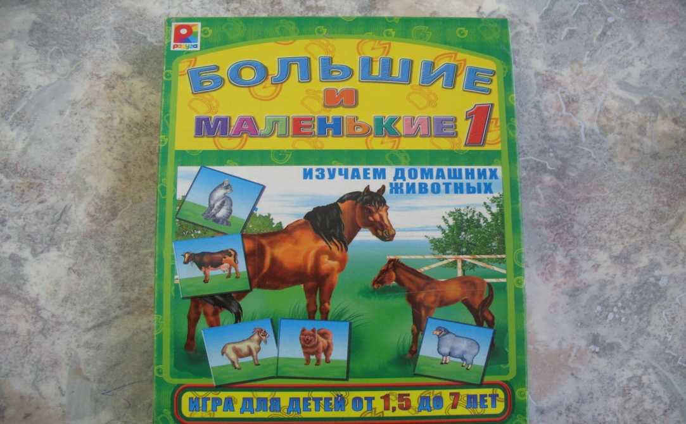
Дидактические игры

Slide 16
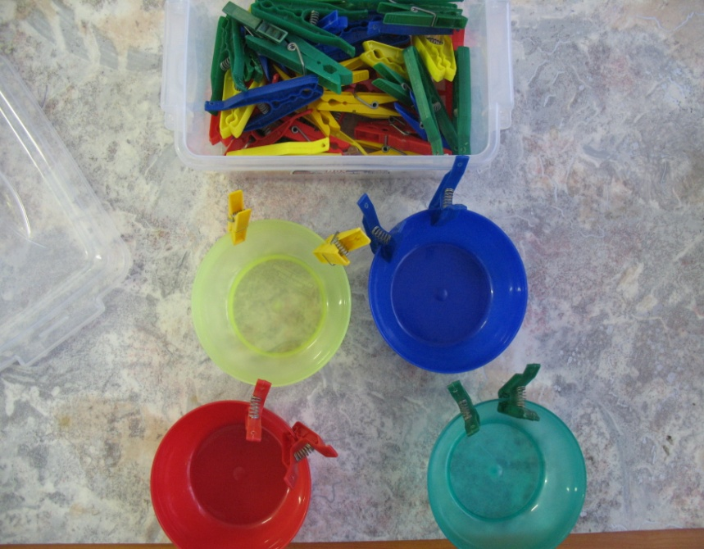
Дидактические игры

Slide 17
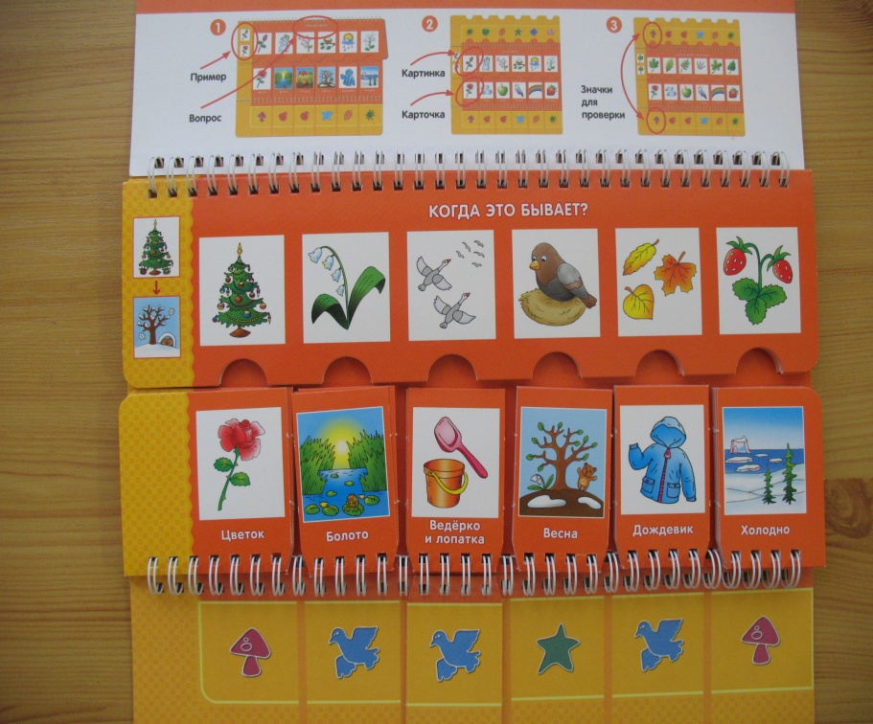
Дидактические игры

Slide 18
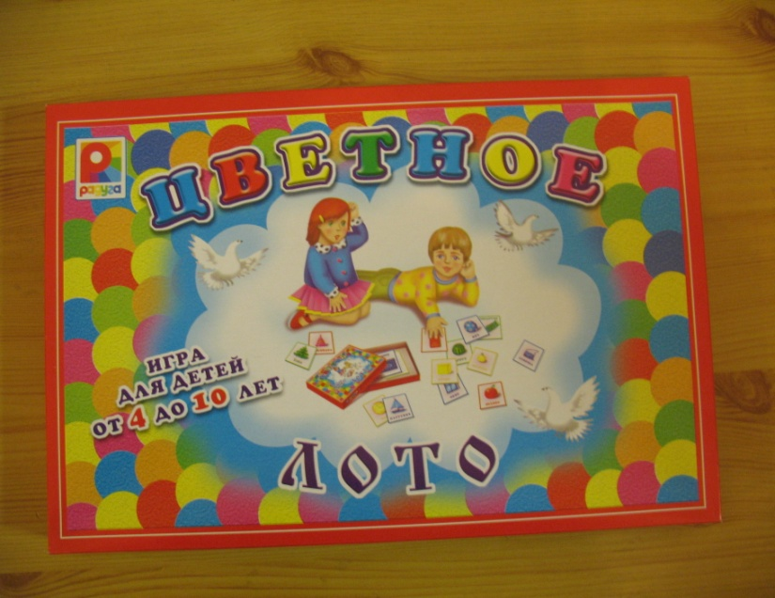
Дидактические игры

Slide 19
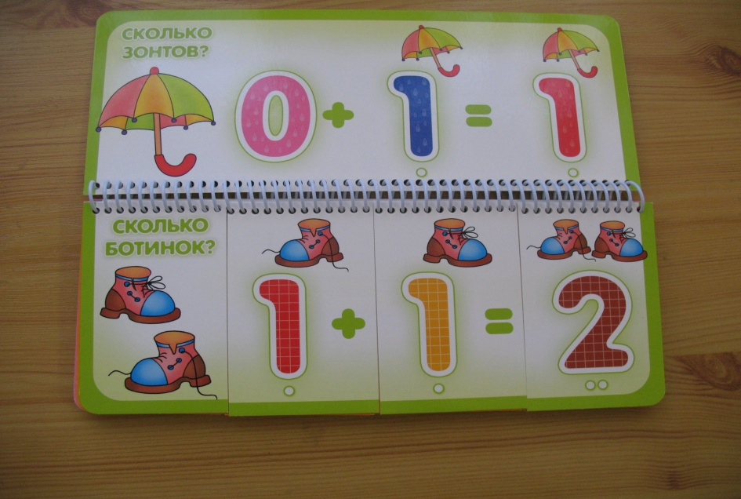
Дидактические игры

Slide 20
Спасибо за внимание!

